Slide 1



Slide 2
Universidad Autónoma del Estado de México
Facultad de Economía.
Licenciatura en Actuaría
TEORIA DEL SEGURO
Núcleo Sustantivo (6 Créditos)
Tema: RAMO DE DAÑOS
Elaboró: Dra. en C.E. Gabriela Margarita Pérez Vargas.
SEPTIEMBRE 2018.

Slide 3
FACULTAD DE ECONOMÍA
LICENCIATURA EN ACTUARÍA
CONTENIDO
Guion Explicativo (Justificación Académica) Ramos de seguros Ramo de daños Ramo Responsabilidad civil y riesgos profesionales Ramo Marítimo y transportes Ramo de Incendio Ramo de Agrícola y de animales Ramo de Automóviles Ramo de Crédito Ramo de Caución Ramo de Crédito a la vivienda y Garantía financiera Ramo de Riesgos catastróficos Ramo de Diversos Conclusiones Referencias | 4 6 10 12 19 25 31 33 41 43 46 48 50 52 54

Slide 4

FACULTAD DE ECONOMÍA
LICENCIATURA EN ACTUARÍA
Guion Explicativo
(Justificación Académica)
Propósito de la Unidad de Aprendizaje.
Desarrollar conocimientos en el área de seguros, desde un punto de vista teórico, identificando los principales aspectos técnicos - operacionales, con la finalidad de que el estudiante tenga una fuerte formación en el manejo de riesgos futuros, para que pueda diseñar instrumentos financieros de cobertura como los seguros.
Este propósito hace referencia a la unidad de aprendizaje “Teoría del Seguro” que se oferta en la licenciatura de Actuaría, UAEMEX, dentro del núcleo de formación sustantivo, con carácter obligatorio y un valor de 6 créditos.

Slide 5
FACULTAD DE ECONOMÍA
LICENCIATURA EN ACTUARÍA
Guion Explicativo
Propósito de la Unidad de Competencia
Describir las operaciones de seguros con base a la clasificación que aporta la Ley de Instituciones de Seguros y de Fianzas y la Ley sobre el Contrato de Seguros, aportando su objeto, clasificación y características particulares de cada operación para el diseño de productos.
Este es el propósito se refiere la Unidad de Competencia 5: “Operaciones de seguros”.
El tiempo destinado para desarrollar el presente tema en el aula es de 3 clases.
Guía para el uso del presente material: esta presentación cuenta con un sistema de almacenaje con dimensiones y materiales adecuados: Microsoft PowerPoint 2016. Está diseñada en forma clara y sencilla, y presenta lo más sobresaliente respecto al tema: 5.3. Ramo de Daños, contenido en la Unidad de Competencia 5.

Slide 6
RAMOS DE SEGUROS

Slide 7
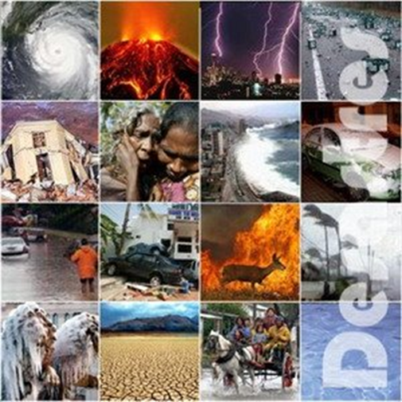
Introducción
La industria del seguro desarrolla 2 funciones, por una parte ofrece cobertura de riesgo para personas en la protección de su patrimonio, y por otra parte, a través de su operación, forma y administra recursos para la inversión canalizándolos al aparato productivo del país y al desarrollo económico nacional.
Esta forma de comercializar, el resarcimiento de daños o perdidas ha creado una actividad muy importante a nivel mundial. Si el seguro comercialmente hablando no existiera la economía de las naciones se desarrollaría con lentitud y los gobiernos intervendrían de manera importante.

Slide 8

De acuerdo a la Ley de Instituciones de Seguros y de Fianzas:
Artículo 25.- Las autorizaciones para organizarse, operar y funcionar como Institución de Seguros o Sociedad Mutualista, se referirán a una o más de las siguientes operaciones y ramos de seguro:
I. Vida;
II. Accidentes y enfermedades, en alguno o algunos de los ramos siguientes:
a) Accidentes personales;
b) Gastos médicos, y
c) Salud, y

Slide 9
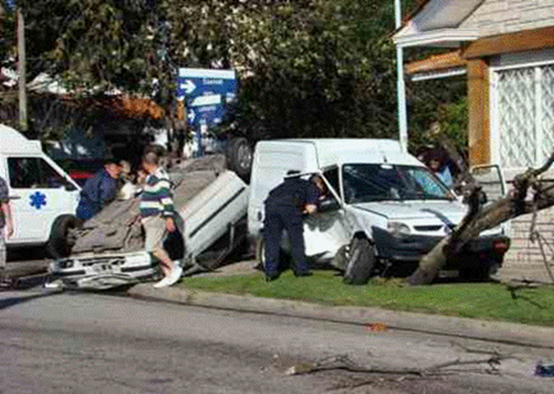
De acuerdo a la Ley de Instituciones de Seguros y de Fianzas:
III. Daños, en los ramos siguientes:
.a) Responsabilidad civil y riesgos profesionales;
b) Marítimo y transportes;
c) Incendio;
d) Agrícola y de animales;
e) Automóviles;
f) Crédito;
g) Caución;
h) Crédito a la vivienda;
i) Garantía financiera;
j) Riesgos catastróficos;
k) Diversos, y
l) Los especiales . . .

Slide 10
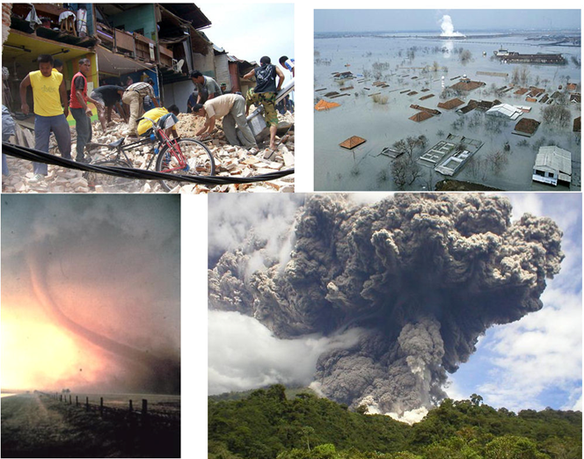
Ramo de Daños

Slide 11
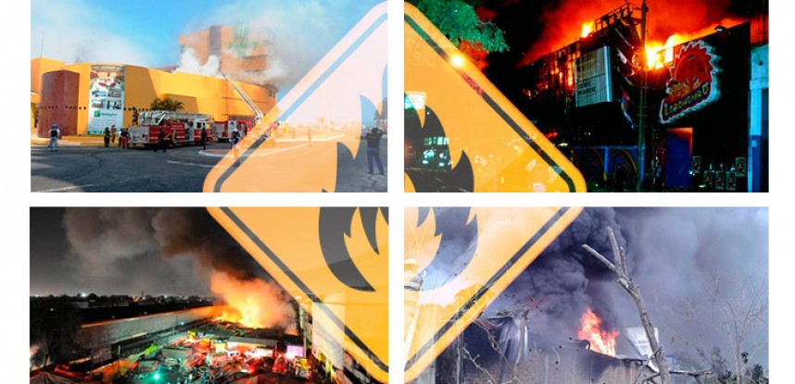
Ramo de Daños
El seguro de daños protege el patrimonio, al resarcir una pérdida o el daño en un bien, mediante el simple procedimiento de coparticipar en una colectividad a través de un pago, para la formación de un fondo para el pago de siniestros ocurridos en cierto tiempo.

Slide 12
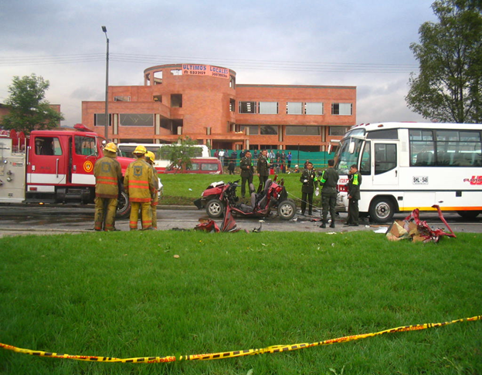
Ramo de responsabilidad civil y riesgos profesionales

Slide 13

Para el ramo de responsabilidad civil y riesgos profesionales, el pago de la indemnización que el asegurado deba a un tercero a consecuencia de un hecho que cause un daño previsto en el contrato de seguro;

Slide 14
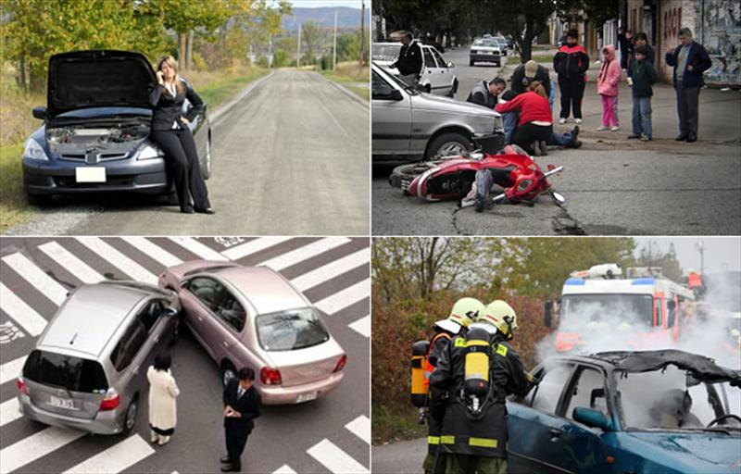
Desde el punto de vista de la intencionalidad podemos distinguir dos tipos de conductas:
• Conducta culposa o negligente: Son actos lícitos que causan daños por no haberse tomado las precauciones debidas, es decir por haber actuado indiferentemente.
• Conducta dolosa: Son actos en los que el sujeto es consciente de que va a ocasionar un daño.
El seguro cubre la responsabilidad civil, entendida como la obligación que tiene una persona de reparar los daños y perjuicios producidos a un tercero a consecuencia de una acción u omisión, propia o de otro por el que se deba responder, en la que haya habido algún tipo de culpa o negligencia.

Slide 15
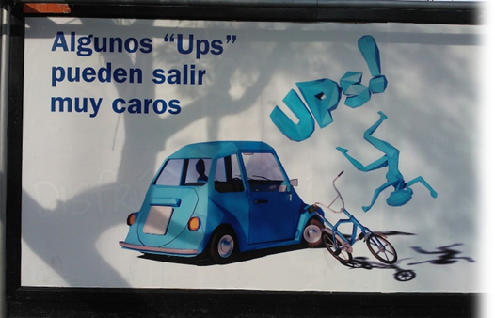
Existen tres criterios para clasificar las pólizas de Responsabilidad Civil:
Personal: dirigido a individuos o familias
General: dirigido a comercios e industrias
Profesional: dirigido a profesionales libres

Slide 16
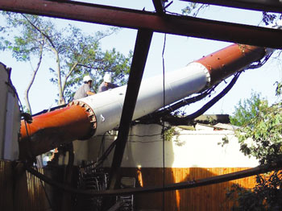
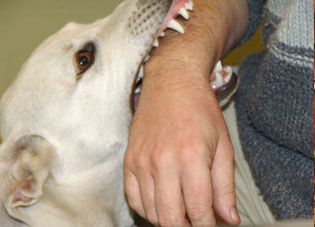
Personal
Cubre los riesgos derivados de la vida particular, así como la propiedad de viviendas, animales, etc.
Son situaciones que, sin ser graves, producirán daños de los cuales debamos responder.
Daños producidos por la caída accidental a la vía pública de algún objeto procedente de nuestra vivienda y que pudiera provocar daños a personas o cosas.
Por hechos causados por tus animales domésticos

Slide 17

Profesional
Se cubren los daños que puedan ocasionar los errores profesionales cometidos por personas que ejercen las actividades propias de la titulación que poseen.
Igualmente en el caso de una empresa, si fabricamos un determinado producto éste puede tener fallos en su funcionamiento y provocar daños a las personas o las cosas.
Negligencia médica

Slide 18

General
Mantiene indemne al asegurado por cuanto éste deba a un tercero como consecuencia de la Responsabilidad Civil en que incurra por el ejercicio de su actividad y por el uso y/o consumo de productos entregados a terceros, con los alcances y límites establecidos en el contrato de seguro.

Slide 19
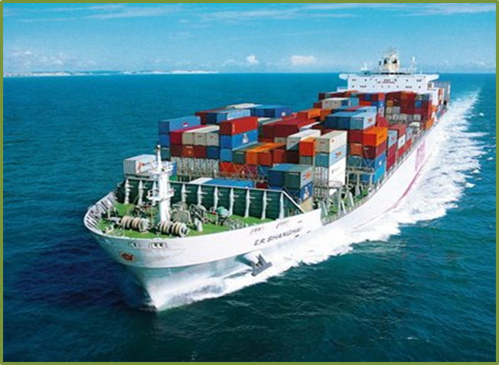
Ramo de marítimo y transporte

Slide 20
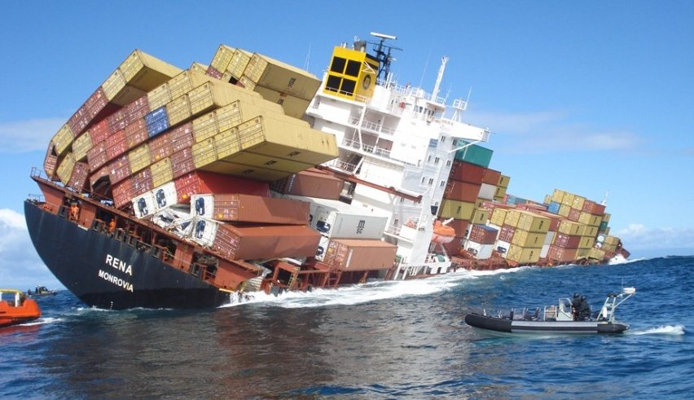
Para el ramo de marítimo y transportes, el pago de la indemnización por los daños y perjuicios que sufran los muebles y semovientes objeto del traslado. Pueden igualmente asegurarse los cascos de las embarcaciones y los aeroplanos, para obtener el pago de la indemnización que resulte por los daños o la pérdida de unos u otros, o por los daños o perjuicios causados a la propiedad ajena o a terceras personas con motivo de su funcionamiento.

Slide 21
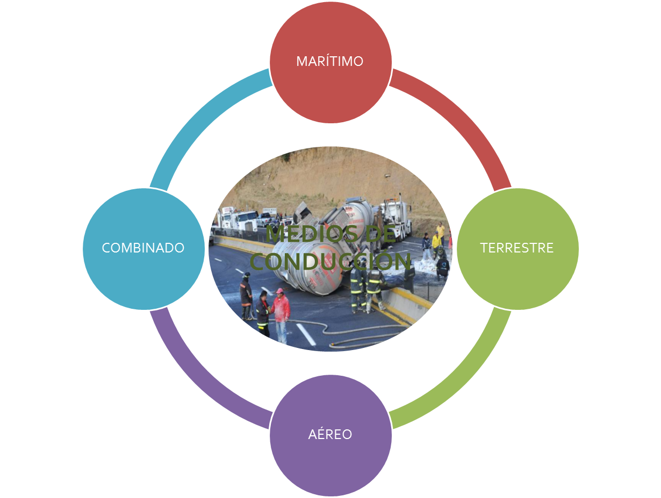
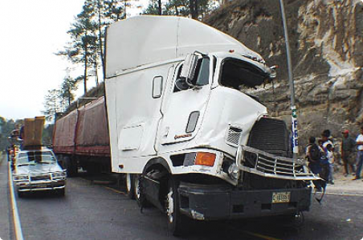
Riesgos Ordinarios de Tránsito
En este seguro existe un paquete de riesgos básicos conocidos como RIESGOS ORDINARIOS DE TRANSITO (R.O.T.), los que se agrupan según se trate de Transporte Marítimo, de Terrestre, Aéreo y/o combinado, dichos riesgos se refieren a los daños que sufran los bienes durante su transporte.

Slide 22
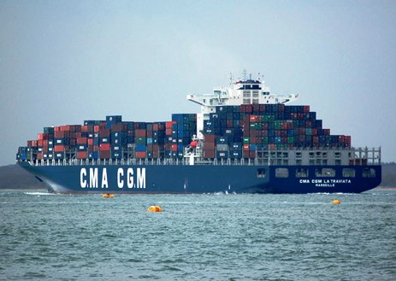

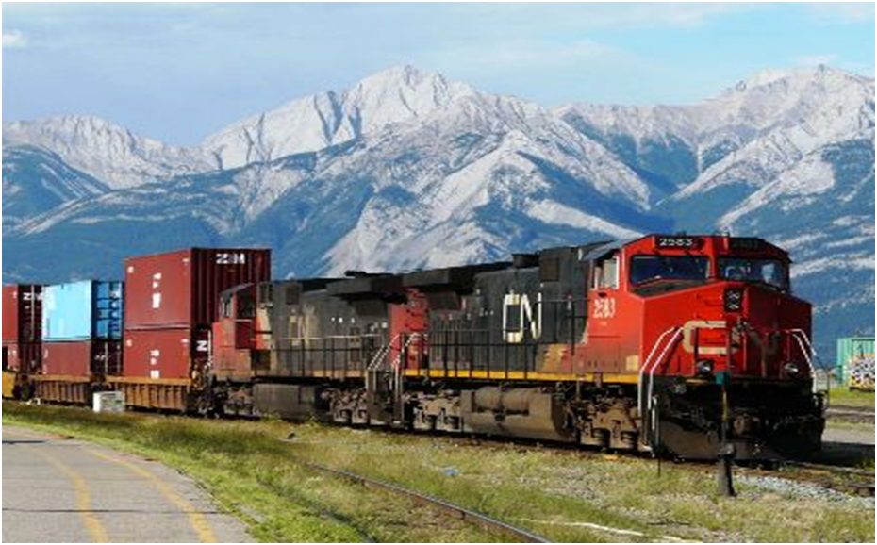
Transporte Marítimo:
Se deberá considerar el que se realiza en los propios litorales de un país por barco, chalanes o barcazas conocido como “Transporte de Cabotaje” o “Transporte Fluvial”; y el “Transito Internacional” o de “Altura”.
Transporte Terrestre y/o Aéreo:
Se considera el tránsito de bienes que se realiza sobre la tierra por medio de automóviles, camiones o ferrocarriles; así como el que se efectúa por aire-avión, y también se comprenderán los medios de conexión con que cuenta la línea aérea.

Slide 23

Transporte Combinado:
Como su nombre lo indica, comprende los medios de conducción mencionados anteriormente, es decir, se pueden utilizar los servicios de automóvil, camión, ferrocarril, barco y avión, indistintamente para el traslado de bienes.

Slide 24
Modalidades de contratación
Póliza abierta o de declaración
Póliza especifica o por viaje
Póliza al término o anual
Se otorga por tiempo indefinido a empresas que constantemente embarquen mercancías, ya sea de importación, exportación o locales, todos los embarques quedan cubiertos con o sin previo aviso, pero es obligación del asegurado reportar todos y cada uno de ellos mensualmente.
Este tipo de póliza está dirigido a los asegurados que realizan embarques con frecuencia, su vigencia puede ser 3 meses, 6 meses o a un año, en esta póliza se establece una prima mínima y en depósito y al final de su vigencia se ajusta de acuerdo a los datos reales.
Esta póliza es para los asegurados que realizan en forma eventual algún traslado de sus bienes o mercancías a un determinado origen y destino, nacional o internacional por diferentes medios de conducción, y que podrán ser cubiertos contra los daños a los que están expuestos durante dicho traslado.

Slide 25
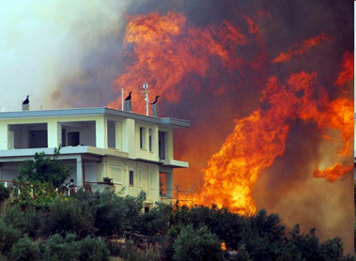
Ramo de Incendio

Slide 26
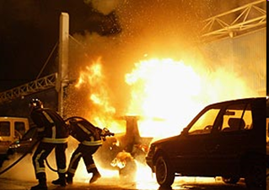
.
Para el ramo de incendio, los que tengan por base la indemnización de todos los daños y pérdidas causados por incendio, explosión, fulminación o accidentes de naturaleza semejante;
Artículo 27, fracción VII de la Ley de Instituciones de Seguros y de Fianzas.

Slide 27

Coberturas Básicas
Acción directa del fuego: Bienes afectados la acción directa e inmediata del incendio. Se entiende por acción directa e inmediata del incendio, tanto la combustión con llama de los bienes asegurados, como la transformación de los mismos por el calor que dicha combustión produzca.
Daños ocasionados como consecuencia de un incendio y los causados por el calor, humo, el vapor, o los medios para extinguir o contener el fuego.
Impacto de rayo: Los deterioros que sufran los bienes asegurados por efecto de rayos que provengan de descargas atmosféricas.

Slide 28
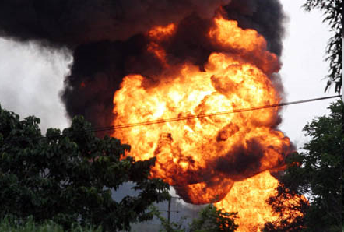
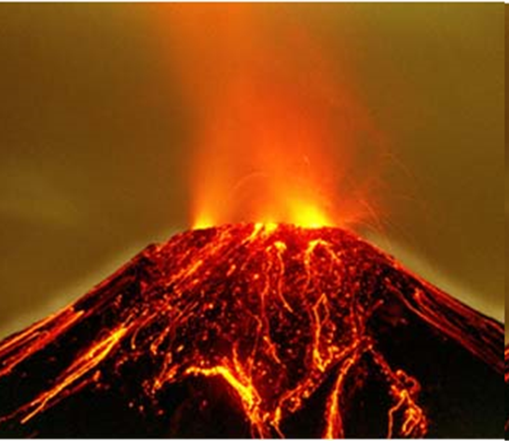
Explosión: Los deterioros que sufran los objetos asegurados por explosión, sólo en aquellos inmuebles cuyo único y exclusivo uso sea habitacional y siempre que la explosión haya tenido lugar en artefactos o elementos cuyo uso habitual, reconocido y único, sea el doméstico.
Terremoto, temblor y/o erupción volcánica: Incendios que directa o indirectamente tuvieren por origen o fueren una consecuencia de estos fenómenos o cualquier otra convulsión de la naturaleza y perturbación atmosférica.

Slide 29
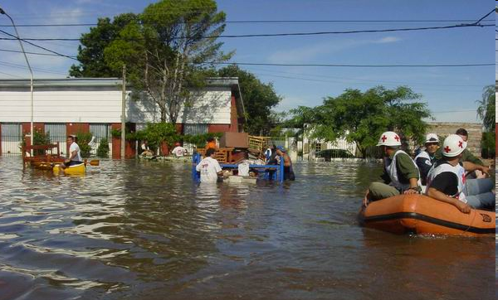
Lluvia e inundación: Los daños materiales a consecuencia de inundación o desbordamiento de cauces, siempre que éstos tengan su origen en fenómenos de la naturaleza causados por la acción directa e inmediata del agua proveniente de rotura de cañerías, de desagües o desbordamientos de estanques matrices, cualquiera sea su lugar de origen.
Daños por agua: Desperfectos en la vivienda del asegurado o humedades provocadas por un vecino. El seguro procederá a la localización de las averías y a la inmediata reparación.

Slide 30
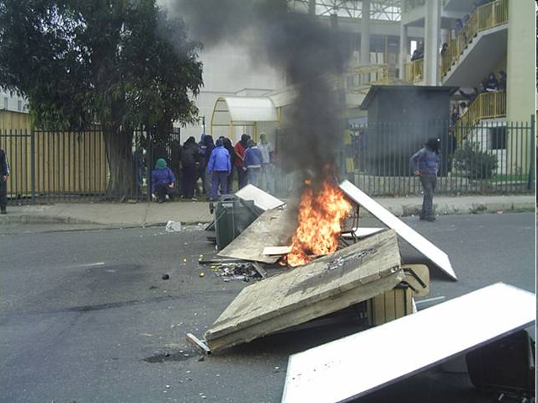
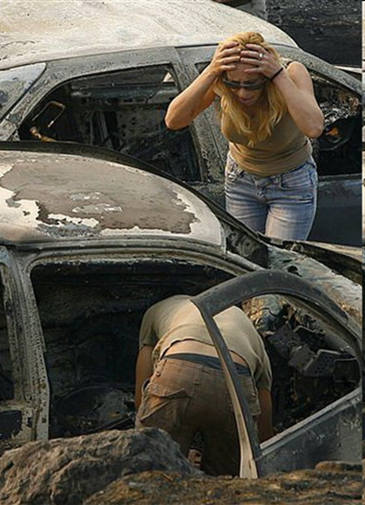
Motín, alborotos populares, huelgas y disturbios laborales: Incendios que directa o indirectamente tuvieren por origen o fueren consecuencia de:
Huelga legal o ilegal;
Atentados;
Desórdenes populares;
Hechos que las leyes califican como delitos contra el orden público.
Acto malicioso y vandalismo: Actos de vandalismo, cometidos individual o colectivamente por personas distintas del asegurado, o que habiten la vivienda asegurada

Slide 31
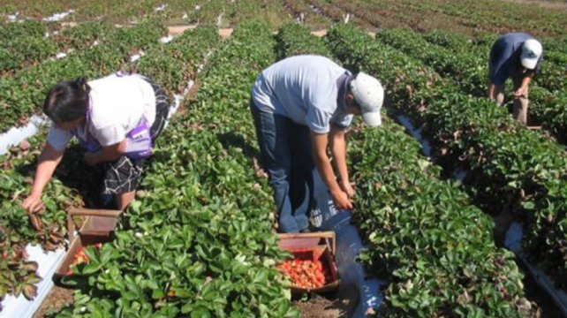
Ramo de agrícola y de animales

Slide 32
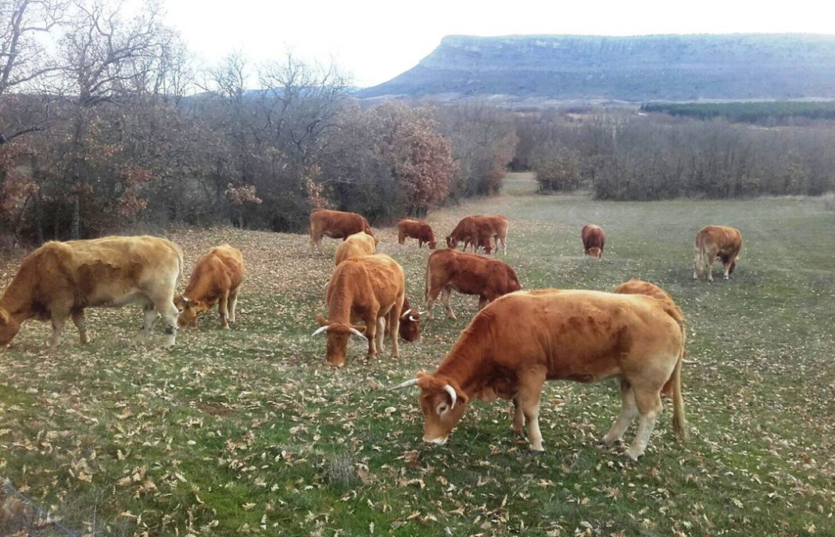
.
Para el ramo de agrícola y de animales, el pago de indemnizaciones o resarcimiento de inversiones, por los daños o perjuicios que sufran los asegurados por pérdida parcial o total de los provechos esperados de la tierra o por muerte, pérdida o daños ocurridos a sus animales;

Slide 33
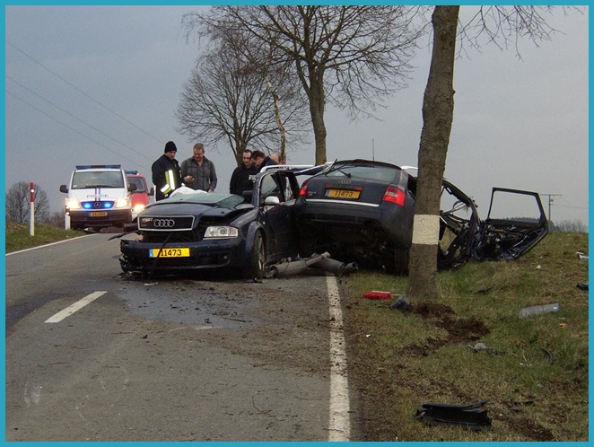
Ramo de automóviles

Slide 34
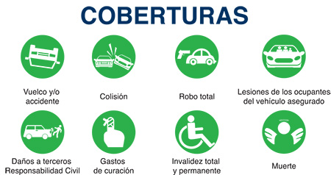
Para el ramo de automóviles, el pago de la indemnización que corresponda a los daños o pérdida del automóvil, y a los daños o perjuicios causados a la propiedad ajena o a terceras personas con motivo del uso del automóvil.

Slide 35
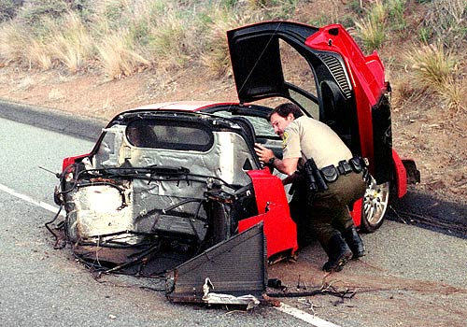
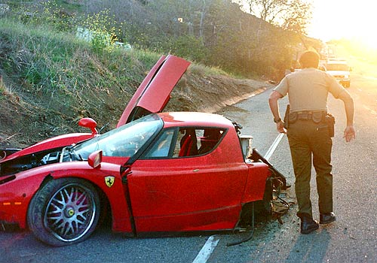
1. DAÑOS MATERIALES
Esta cobertura se extiende para cubrir los daños o pérdidas materiales, que sufra el vehículo asegurado a consecuencia de los siguientes riesgos:

Slide 36
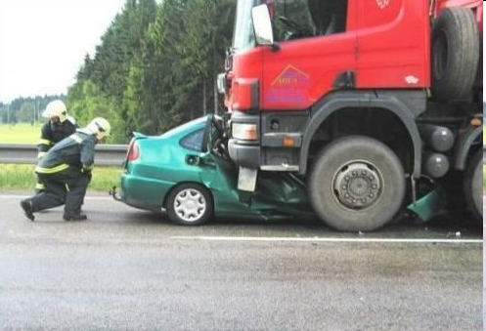
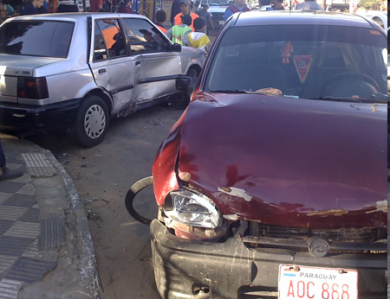
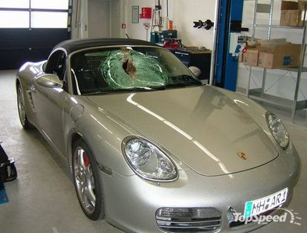
  COLISIONES Y VUELCOS: Es el impacto del vehículo con uno o más objetos, inclusive del vehículo mismo y que como consecuencia cause daños materiales.
  ROTURA DE CRISTALES, como son parabrisas laterales, aletas, medallón, cristal del quemacocos con los que el fabricante adapta originalmente el vehículo asegurado.

Slide 37
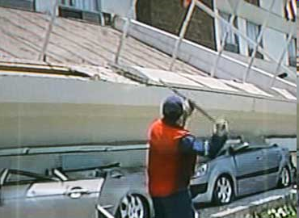
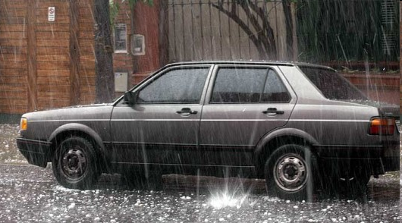
Incendio, rayo y explosión.
Ciclón, huracán, granizo, inundación, hundimiento de tierra, terremoto, erupción volcánica, derrumbe de tierra o piedras, caída o derrumbe de construcciones o puentes, edificaciones, estructuras u otros objetos, caída de árboles o sus ramas.

Slide 38
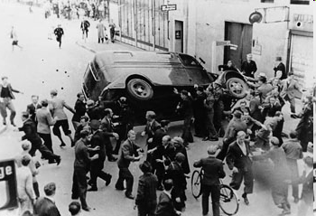
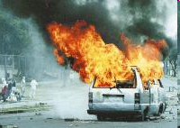

Actos de personas que tomen parte en paros, huelgas, disturbios de carácter obrero, mítines, alborotos populares, motines, o actos de personas mal intencionadas durante la realización de tales eventos.
Transportación, varadura, hundimiento, incendio, explosión, colisión o vuelco, descarrilamiento o caída del medio de transporte en que el vehículo sea conducido, caída del vehículo durante las maniobras de carga, trasbordo o descarga, así como la contribución por avería gruesa o por cargos de salvamento.

Slide 39

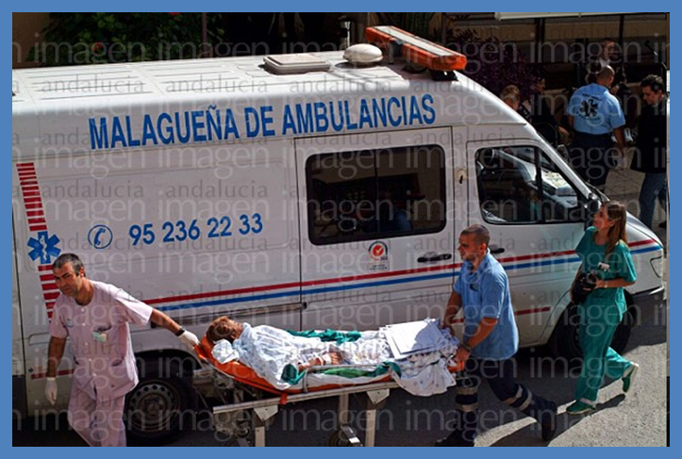
2. ROBO TOTAL.
Esta cobertura ampara el costo total del vehículo por robo, así como los daños materiales provocados por dicho acontecimiento.
3. GASTOS MÉDICOS A OCUPANTES
Paga los gastos por concepto de atención médica, originados por lesiones corporales que sufra el asegurado u ocupantes del vehículo asegurado

Slide 40
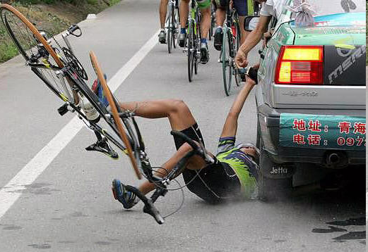
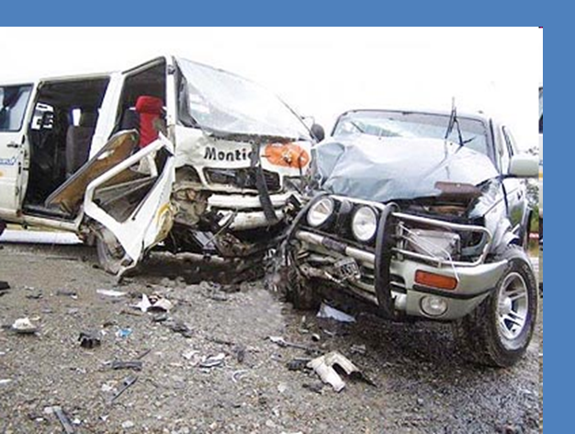
4. RESPONSABILIDAD CIVIL POR DAÑOS A TERCEROS.
Responsabilidad civil por daños a terceros en sus personas. Ampara la responsabilidad civil en que incurra el asegurado, cuando a consecuencia del uso del vehículo cause lesiones corporales o la muerte a terceros.
Responsabilidad civil por daños a terceros en sus bienes. Ampara la responsabilidad civil en que incurra el asegurado o cualquier persona que con su consentimiento expreso o tácito use el vehículo y que a consecuencia de dicho uso cause daños materiales a terceros en sus bienes.

Slide 41

Ramo de crédito

Slide 42

Para el ramo de crédito, el pago de la indemnización de una parte proporcional de las pérdidas que sufra el asegurado como consecuencia de la insolvencia total o parcial de sus clientes deudores por créditos comerciales.

Slide 43

Ramo de caución

Slide 44

Para el ramo de caución, el pago de una indemnización al asegurado a título de resarcimiento o penalidad por los daños patrimoniales sufridos, dentro de los límites previstos en el contrato de seguro, al producirse las circunstancias acordadas en relación con el incumplimiento por el contratante del seguro de sus obligaciones legales o contractuales, excluyendo las obligaciones relacionadas con contratos de naturaleza financiera. En este ramo, todo pago hecho por la Institución de Seguros deberá serle reembolsado por el contratante del seguro, para lo cual la Institución de Seguros podrá solicitar las garantías de recuperación que considere convenientes;

Slide 45
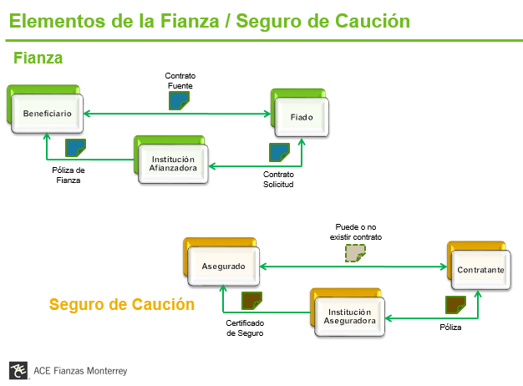

Slide 46

Ramo de crédito a la vivienda y Garantía financiera

Slide 47

Para el ramo de crédito a la vivienda, el pago por incumplimiento de los deudores de créditos a la vivienda otorgados por intermediarios financieros o por entidades dedicadas al financiamiento a la vivienda;
Para el ramo de garantía financiera, el pago por incumplimiento de los emisores de valores, títulos de crédito o documentos que sean objeto de oferta pública o de intermediación en mercados de valores, en términos de lo previsto por la Ley del Mercado de Valores;

Slide 48
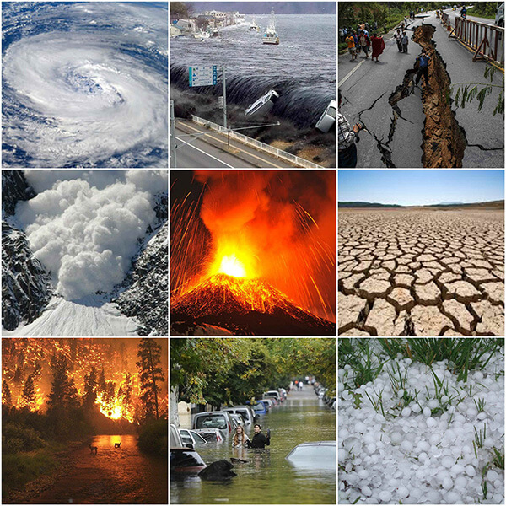
Ramo de riesgos catastróficos

Slide 49
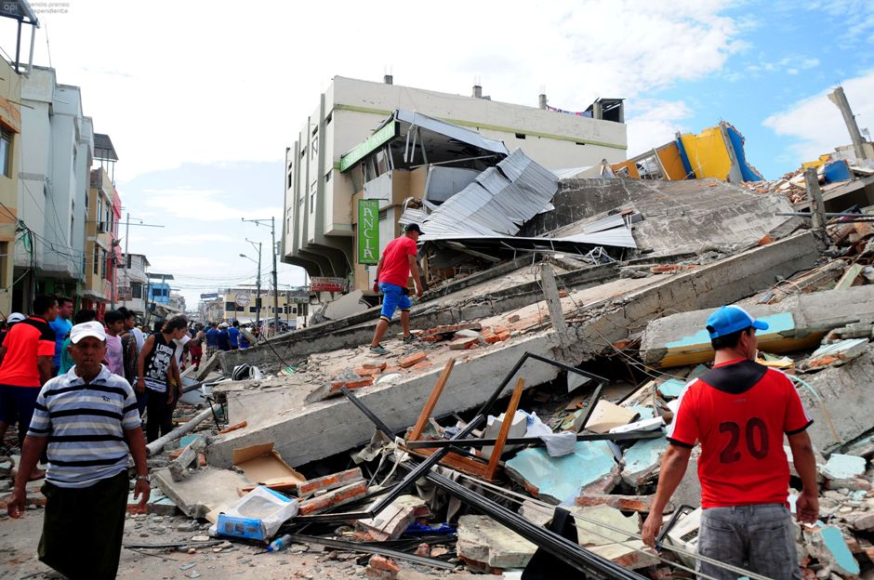
Para el ramo de riesgos catastróficos, los contratos de seguro que amparen daños y perjuicios ocasionados a personas o cosas como consecuencia de eventos de periodicidad y severidad no predecibles que, al ocurrir, generalmente producen una acumulación de responsabilidades para las Instituciones de Seguros por su cobertura, dentro de los que se incluyen los riesgos de terremoto, erupción volcánica, huracán y otros de naturaleza hidrometeorológica

Slide 50

Ramo de diversos

Slide 51

Para el ramo de diversos, el pago de la indemnización debida por daños y perjuicios ocasionados a personas o cosas por cualquiera otra eventualidad.

Slide 52
Conclusiones:
La actividad aseguradora se desenvuelve para el mercado (terceros), a través de operaciones económico jurídicas (celebración continua o repetida de contratos de seguro), que presupone una organización empresarial que opera con carácter profesional (no ocasional), constituida para durar y cuya finalidad consiste en afrontar los compromisos contraídos con los asegurados, terceros y beneficiarios.
El Ramo de Daños es el que expresa como base del seguro el pago de indemnizaciones por daños o pérdidas ocasionadas a los bienes o patrimonio asegurado, por la ocurrencia directa de los riesgos cubiertos en el contrato o por razón de la responsabilidad civil en que incurriera el asegurado

Slide 53
Conclusiones:
El objeto del contrato de seguro, difiere según la operación y ramo de que se trate, el artículo 25 de la LISF cita: las autorizaciones para organizarse, operar y funcionar como Institución de Seguros o Sociedad Mutualista, se referirán a las operaciones o ramos siguientes:
a) Responsabilidad civil y riesgos profesionales;
b) Marítimo y transportes;
c) Incendio;
d) Agrícola y de animales;
e) Automóviles;
f) Crédito;
g) Caución;
h) Crédito a la vivienda;
i) Garantía financiera;
j) Riesgos catastróficos;
k) Diversos, y
l) Los especiales que declare la Secretaría, conforme a lo dispuesto por el artículo 28 de esta Ley.

Slide 54
Referencias
Dopazo, M. (2011). Gerencia de riesgos sostenibles y responsabilidad social empresarial en la entidad aseguradora. Fundación Mapfre. España.
Fernández, R. (2011). Movilización y rescate de los compromisos por pensiones garantizados mediante contrato de seguro. Fundación Mapfre. España.
Ley de Instituciones de Seguros y Fianzas. (Nueva Ley publicada en el Diario Oficial de la Federación el 4 de abril de 2013. TEXTO VIGENTE a partir del 4 de abril de 2015).
Ley sobre el Contrato del Seguro.
Rendón, J. (2010). Normas y políticas del seguro de vida. 5ª. Edición. Itam. México, D.F.
Ruíz, L. (2010). El Contrato de Seguro. 2ª. Edición. Editorial Porrúa. México.
Sánchez, O. (2007). La Institución del Seguro Privado en México. Tomo I. 2ª. Edición. Editorial Porrúa. México.

